Slide 1
Модуль 1
Универсальный формат файлов для обмена данными между Python и популярными табличными приложениями

Slide 2


Обо мне
Леонов Даниил Игоревич
Окончил МГТУ им. Н.Э.Баумана по
специальности «Радиоэлектронные системы»
Выпускник курса по программированию ЦКО Специалист 2004 года
Программирую на Python больше 10 лет
PCAP – Certified Associate in Python Programming
Использовал Python от математического моделирования до управления механикой и роботами
В настоящее время разрабатываю софт для аудиоинженеров и использую Python для моделирования обработки сигналов в связке с C++
Веду спецкурс по созданию новых продуктов в магистратуре «Инновационный менеджмент» в МГУ им. М. В. Ломоносова
daleonov@specialist.ru

Slide 3
Давайте познакомимся

Slide 4

С чем работаем?
Python актуальной версии
https://www.python.org/downloads/

Slide 5

С чем работаем?
Excel любой версии
либо аналоги, открывающие файлы XLSX

Slide 6

В чем работаем?
Jupyter Notebook
Среда разработки, которой удобно пользоваться в прикладных задачах, связанных с обработкой данных
https://jupyter.org/install
Можно продолжать работать в любой другой среде разработки вместо Jupyter

Slide 7
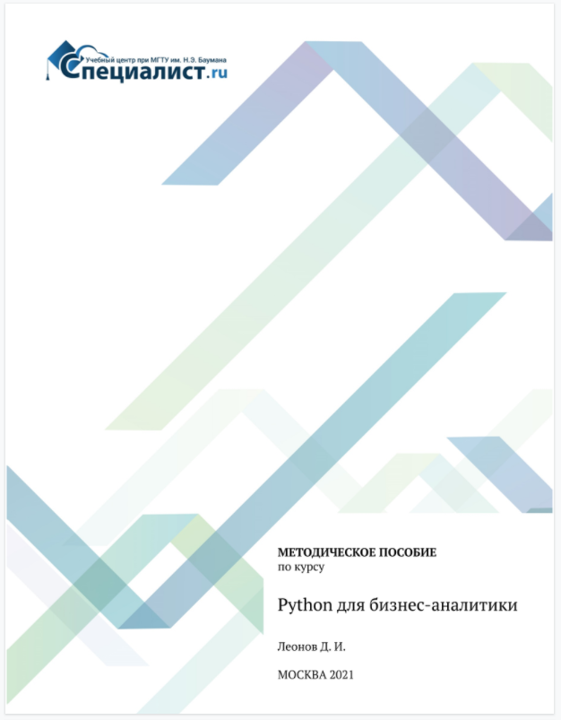
Что почитать?
Методичка к этому курсу на Google Docs (можно скачать в pdf, epub и т.п.)
https://docs.google.com/document/d/1iXZA-9sMGXx0LS0-vDgE6Ua5p2yQHyZ8pdOM8DGzYS4/edit?usp=sharing

Slide 8







Интеграция таблиц с Python
???

Slide 9
Интеграция таблиц с Python
CSV, comma separated values
Универсальный формат для таблиц
Просто текст, в определённом формате
Умеют импортировать/экспортировать практически все программы
No,District,State,Literacy
1, Thane, Maharashtra, 84.53
2, North Twenty Four Parganas, West Bengal, 84.06
3, Bangalore, Karnataka, 87.67
4, Pune, Maharashtra, 86.15
5, Mumbai Suburban, Maharashtra, 89.91

Slide 10


Интеграция таблиц с Python
Сохранить
как -> csv
open()
readlines()
open()
writelines()
Данные ->
из текста

Slide 11
Как работать с csv в Python?
Это обычный текст, так что достаточно базовых функций по работе в файлами (open(), io.read(), io.write(), …) и строками (str.split(), str.replace(), …)
Есть встроенный модуль csv, немного упрощает работу
В продвинутых библиотеках вроде Pandas тоже бывает поддержка csv

Slide 12

Можно ли работать с Excel напрямую?
Можно, включая форматы XLS, XLS, ODT
Список библиотек: здесь
Одна из самых хороших библиотек – openpyxl
Также поддерживается в библиотеке Pandas

